Slide 1
Keuzedeel Verdieping Diergedrag, ethiek en dierenwelzijn
Les 3 thema Diergedrag
29 mei 2018

Slide 2
Inhoud keuzedeel
8 weken totaal
2 weken (middagdeel 13:30-16:30 uur)
6 weken (hele dag 8:45-16:30 uur)
Theorie, opdrachten, zelfreflectie, onderzoeken op stage, excursies, gastsprekers
Afronden vak?
Inleveren onderzoeksverslag
Presentatie van je onderzoek en verslag
Actieve deelname aan lessen

Slide 3
Inhoud blokuur les 3
(Houden presentaties keurmerken x 2> DV321)
Theorie gedrag kip, koe, varken (uur 1)
Opdracht presentatie welzijn productiedieren (uur 2)
Evaluatie

Slide 4
Leerdoelen
De student…
…heeft gespecialiseerde kennis van diergedrag bij kippen, koeien en varkens
…kan een eigen standpunt innemen m.b.t. dierenwelzijn en dit benoemen
…heeft kennis van meningen over dierenwelzijn en hoe deze tot stand komen
… heeft kennis over wet en regelgeving in de sector en kan dit toepassen

Slide 5
Gedrag koe

Slide 6
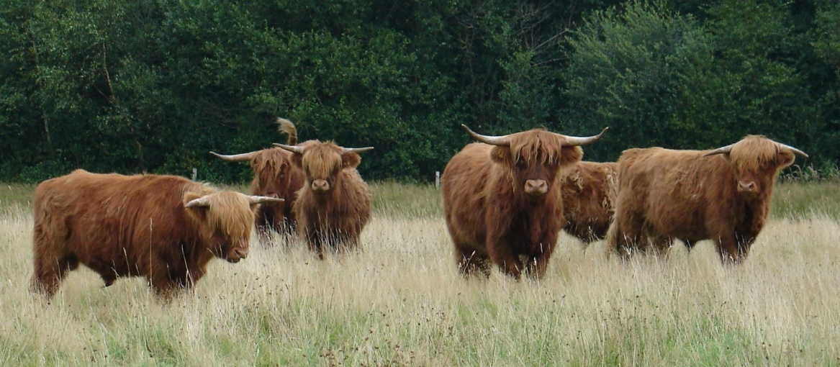
Sociale structuren in groepen
Grotendeels vaste rangorde
50-70 andere individuen herkennen
Groepen van 10 tot 40 zijn optimaal
Buiten het voortplantingsseizoen: koeien en opgroeiende kalveren en pinken leven gescheiden van stieren:
Bachelor-groepen
Oudere stieren: solitair
https://www.youtube.com/watch?v=Oa3aV3fz4AE

Slide 7
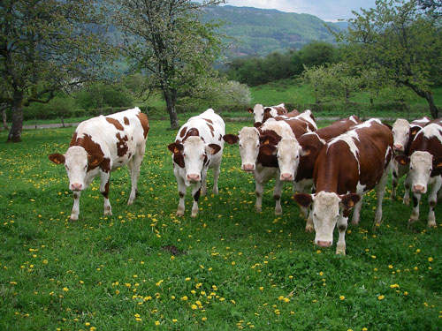
Rangorde afhankelijk van:
Fysieke factoren:
leeftijd,
lichaamsgewicht,
grootte
stand en omvang horens
Karaktereigenschappen:
temperament
zelfvertrouwen.

Slide 8
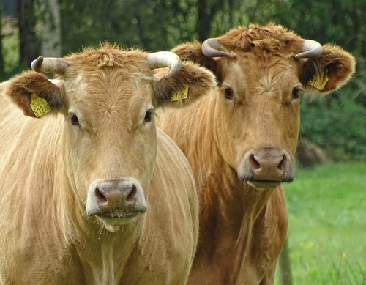
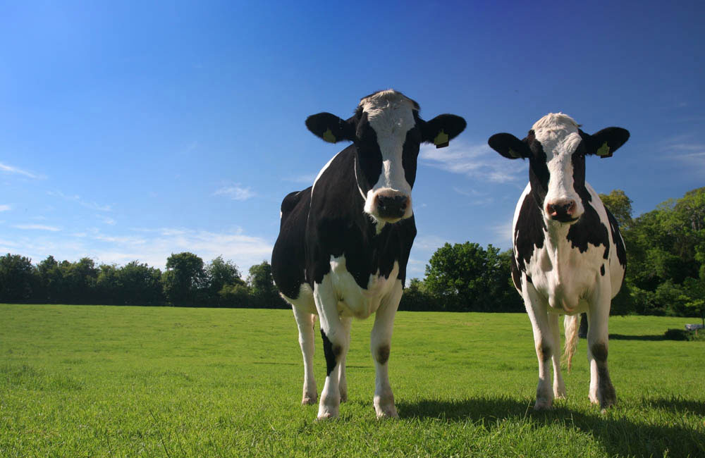
Sociale rangorde
Vriendschappen en maatjes voor het leven
Gedurende langere tijd stabiel
Ontstaat vaak al tijdens opfok
Of door familiebanden

Slide 9
Sociaal gedrag (rangorde)
Rangordegevechten:
Dreigen, imponeren en aanvallen
Vechten met de kop naar voren
Dieren van dezelfde rangorde
Gepaste afstand
Likken:
Op plaatsen waar koeien niet bij kunnen (kop- en halsstreek)
Ranglage koeien worden vaak door ranghoge koeien uitgenodigd om te likken
Contacten (intensiever)
Gezamenlijke opfokperiode
Familiebanden
Uiting:
Likken
Dichter bij elkaar
Minder agressie en competitie
Hogere tolerantie

Slide 10
Onderhoudsgedrag: voeropname
Ruwvoer grazen: 6 tot 9 uur, vooral rondom zonsopgang en zonsondergang
Beruiken
Herkauwen vanuit een veilige beschutting: 4 tot 6 uur

Slide 11
Onderhoudsgedrag: drinken
Zuigen het water naar binnen
2 tot 10 maal per dag
De wateropname is afhankelijk van:
ds-stofgehalte van het voer
omgevingstemperatuur
eiwitgehalte
zoutgehalte
reproductiestadium
melkgift

Slide 12
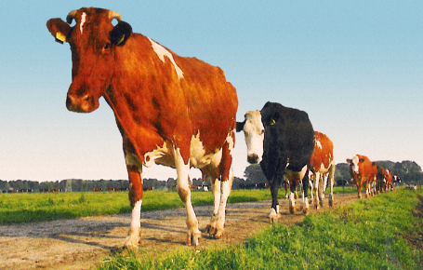
Onderhoudsgedrag: bewegen en liggen
Nodig voor water, voer en bescherming
Lopen: 1 tot 13 kilometer, soms 40 km in 2 dagen
Voor een goede conditie: 3 tot 4 kilometer

Slide 13
Onderhoudsgedrag
Lichaamsverzorging:
Tong
Achterpoten
Sociaal likken
Schuren aan voorwerpen
Staart
Mesten (10 – 18) en urineren (10): niet op specifieke plekken
Slapen:
Alerte waakzaamheid
Dommelen: 1/3 van de dag en ½ van de nacht
Rustige slaap
Diepe slaap: met name ‘s nachts
Exploratief: beruiken en likken van voorwerpen met name bij jonge dieren
Thermoregulatie:
Koeien kunnen goed tegen kou
Verkoeling: schaduw of met de voorpoten in het water

Slide 14
Voortplantingsgedrag: seksueel gedrag
Tochtig => onrustig: opgemerkt door de stier
Isoleren van de kudde en andere stieren
Bespringen:
Besprongen wordt: 90% kans op tochtigheid
Bespringt: 70% kans op tochtigheid

Slide 15
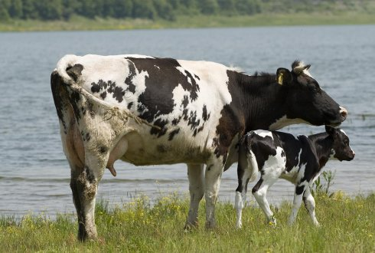
Voortplantingsgedrag: maternaal gedrag
Geboorte: met name in het voorjaar
Geboorte op een beschutte plaats
Opeten van de nageboorte
Belikken van het kalf: binding en voorkomen van geurafscheiding van het jong
Veel likken gedurende de eerste 10 maanden
Na 2 à 5 dagen terug naar de kudde
“Kindergarten” met oppasmoeder
Spenen op 8 à 9 maanden

Slide 16
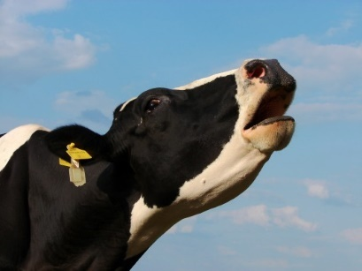
Waarnemingen en communicatie
Lichaamshouding
Staart en oren
Visueel: goed zien 330°, afstanden inschatten lastiger
Geluid: onduidelijk
Reuk: sterk ontwikkelt (feromonen)
Horen:
lage tonen goed, hoge tonen minder
Smaak:
Pijn

Slide 17
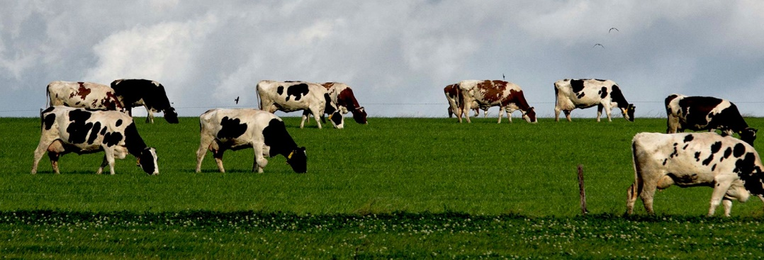
Synchronisatie
Gelijktijdig grazen, herkauwen
Bevorderen groepssamenhang
Bescherming tegen roofdieren
Beperkte voer-, drink-, en ligplaatsen verstoren de synchronisatie

Slide 18
Gedrag varken

Slide 19
Het varken in de natuur
Hebben een sterke hiërarchie:
Oudere varkens staan bovenaan en de grootste en de sterkste
Sociale organisatie: familiegroepen
Meerdere generaties verwante zeugen met hun biggen (familiegroepen van 5 à 10 zeugen inclusief biggen)
Vrouwelijke nakomelingen blijven vaak na het spenen bij de groep
Beren horen niet bij de groep en leven eerst in een vrijgezellengroep. Als ze volwassen zijn leven ze solitair
Hebben een territorium. Dat bestaat uit:
Netwerk van paden om naar de verschillende functiegebieden te lopen
Rustplaatsen
Voedselgebieden (veel tijd bezig met het zoeken van voedsel)

Slide 20
Het varken in de natuur
Houden contact onderling door:
Knorgeluiden: 25 tot 30 knor- en gromgeluiden
Varkens kunnen goed horen
Varkens kunnen goed ruiken (opsporen van truffels). Biggen herkennen hun moeder vooral aan de geur. Bij de voorknie van een varken zitten klieren die geurstoffen verspreiden
Echter, varkens zien slecht (waarschijnlijk kleurenblind)
Ritme
Varkens kunnen ook gedurende de avond of nacht actief zijn op zoek naar voedsel.
Maar als ze overdag worden bijgevoerd veranderen ze hun ritme en gaan ze ‘s avonds en ‘s nachts rusten

Slide 21
Rusten
Varkens liggen een groot deel van de tijd (65 tot 70% van de tijd). Ze slapen dan niet, maar rusten wel.
Varkens rusten graag tegelijk. Dus er moet voldoende ligruimte zijn
De inrichting van de ligruimte moet zodanig zijn dat de varkens rustig en onverstoord kunnen liggen:
Gescheiden van andere ruimtes (b.v. eetruimtes)
Rugdekking en overzicht (geen aanvallen uit onverwachte hoek)

Slide 22
Verzadiging: eten en drinken
Belangrijk is de kwaliteit en samenstelling van voer en water:
Vers
Verzadigend
Voldoende nutriënten
Varkens willen het liefst vrijwel de hele dag eten en drinken. Ze vinden dit belangrijker dan tijd doorbrengen met soortgenoten of verrijkingsmateriaal in een hok. Zelfs een milde beperking is al ingrijpend voor het varken.
Inrichting eet- en drinkplaats:
Groot genoeg (voldoende en juiste grootte)
Tegelijk willen eten
Ongestoord kunnen eten
Drinkplaatsen in de buurt van de eetruimte
Zorg ervoor dat de vloer niet te glad wordt

Slide 23
Excretie: mesten en urineren
Een varken is een zindelijk dier en wil zijn eigen lig- en vreetplaats schoon houden
Eisen aan de mestruimte:
Varkens urineren en mesten gezamenlijk
Rugdekking vanwege de instabiele houding
Ondergrond moet stroef zijn, om uitglijden te voorkomen

Slide 24
Zelfverzorging
Een varken wil zich graag
beschermen tegen jeuk of huidirritatie
door huidbeschadigingen of parasieten
Rollen, krabben, schuren en het nemen
van een modderbad
Eisen aan de inrichting:
De ruimte voor zelfverzorging moet groot genoeg
Door de instabiele houding bij verzorging moet de ondergrond stroef zijn
Schuurmogelijk (schuurpaal of boom)
Modderbaden, ontdoen van parasieten

Slide 25
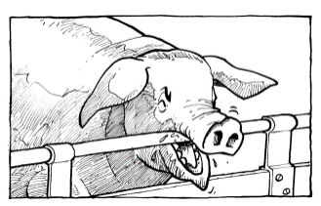
Exploratie (verkennen)
Doen dit omdat ze op zoek naar voedsel of omdat ze de leefomgeving in kaart willen brengen
Eisen aan de inrichting:
Voldoende groot, exploreren doen ze samen.
Gescheiden van andere ruimtes: rustende en mestende dieren niet storen
Exploratief materiaal:
Voldoende aanwezig
Prikkelend, afwisselend en uitnodigend zijn
Manipuleerbaar, veranderbaar, kapot te maken zijn en moet belonen in de vorm van eten
Een varken dat niet kan exploreren kan leiden tot ongewenst gedrag zoals staartbijten, oorbijten of andere vormen van bijten

Slide 26
Sociaal gedrag
Varkens in de natuur leven in familiegroep
Eisen leefruimte:
Voldoende ruimte:
Cirkelen
Voldoende stroeve ondergrond
Inrichting:
Terugtrekken
Wijken voor een sterkere soortgenoot
Visueel, fysiek en verbaal contact
Een big leert al op vroege leeftijd wat normaal sociaal gedrag is. Leert een big dat niet dan heeft een big daar op latere leeftijd last van als het in een andere groep moet functioneren

Slide 27
Thermoregulatie (lichaamstemperatuur op peil houden)
Comfortzone: het varken hoeft niks te doen om zijn lichaamstemperatuur op peil te houden.
Thermoneutrale zone: door het veranderen in gedrag kan het varken zijn lichaamstemperatuur op peil houden
°C
H₂O
Tocht
CO₂

Slide 28
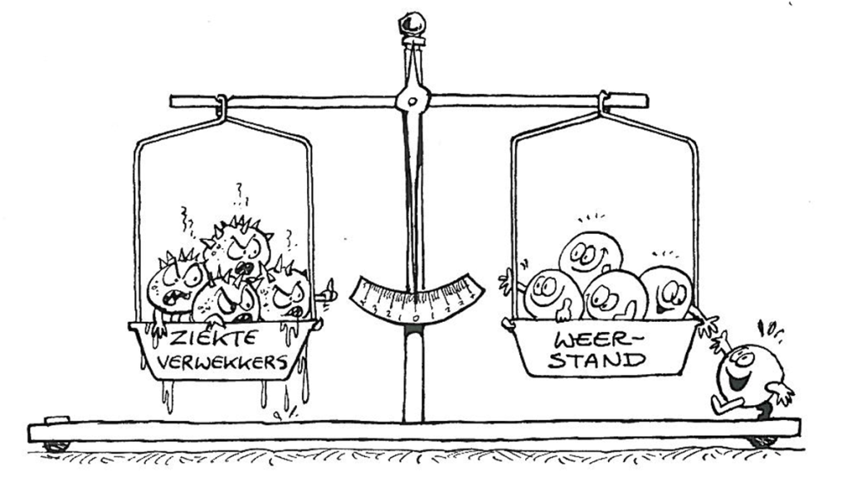
Gezondheid
Vrij van ziektes:
Klinisch en
Subklinisch
Niet te veel dieren op m²
Goede hygiëne
Frisse lucht
Goede stalinrichting
Goed voer
Goed water

Slide 29
Beweging
Bewegen is belangrijk omdat:
darmwerking
Geboorteproces
Conditie

Slide 30
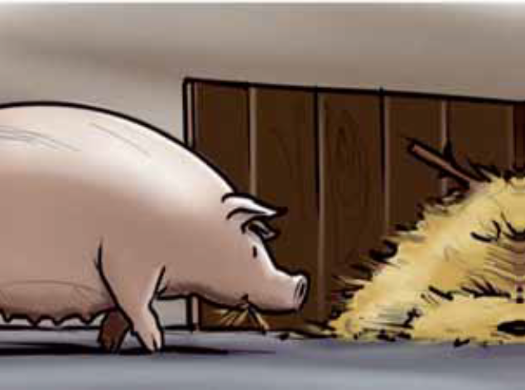
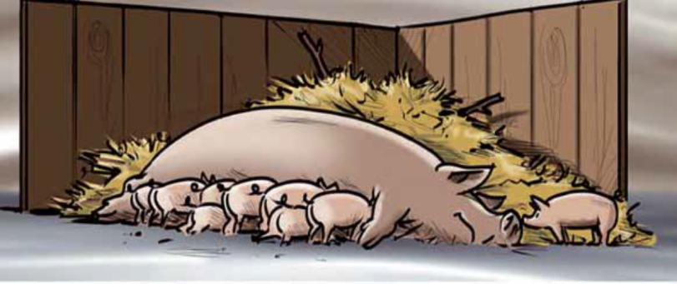
Reproductie
Zonder reproductie geen nieuwe varkens, afhankelijk van:
Seksueel gedrag
Nestbouwgedrag
Maternaal gedrag
De biggen worden in het vroege voorjaar geboren. De zeug maakt een nest van takken, gras en bladeren.
Een zeug wordt in de vrije natuur begin november berig. Beren vechten om een familiegroep. Uiteindelijk mag de sterkste beer de zeugen in de familiegroep dekken.
De eerste dagen na de geboorte blijven de biggen in het nest. Na 10 dagen gaan de biggen buiten het nest op onderzoek uit.

Slide 31
Gedragscategorieën
Context/ functie | Gedragscategorie | Gedragselement(en) op basis waarvan de mate waarin natuurlijk gedrag kan worden gescoord
Onderhoudsgedrag | Eten | Foerageren, variatie in rantsoen
 | Drinken | Naar behoefte kunnen drinken
 | Bewegen | Ruimte om zich om te draaien en zich vrij te bewegen
 | Lichaamsverzorging | Schuren, krabben, likken
 | Mesten en urineren | Mesten, urineren op aparte plaats
 | Rusten en slapen | Gemeenschappelijk lignest
 | Thermoregulatie | Gedrag kunnen aanpassen aan omgevingstemperatuur (huddling, huid nat maken)
Sociaal gedrag | Sociale rangorde structuur | Groepsgrootte en -stabiliteit
 | Agressie/competitie | Duidelijke dominantie-hiërarchie, sociale relaties
 | Versterking groepsbinding | Familiegroepen
 | Vluchten/schuilen (voor soortgenoten en voor predatoren) | Vluchten
 | Communicatie | Geur, auditieve signalen, lichaamstaal soortgenoten
 | Synchronisatie | Synchronisatie van gedrag
Voortplantingsgedrag | Seksueel gedrag | Natuurlijk, geritualiseerd paargedrag
 | Gedrag rond de geboorte | Isolatie, nestbouw
 | Moederzorg gedrag | Geleidelijk spenen vanaf 16 weken
Exploratie en leren | Verkennen van nieuwe prikkels | Exploratiegedrag
 | Spelen
Ziekte gerelateerd gedrag | Afzonderen
 | Microklimaat aanpassen

Slide 32
Gedrag kip

Slide 33
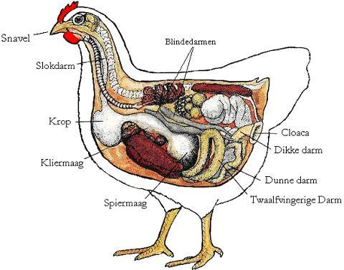
Onderhoudsgedrag
Eten en drinken:
Omnivoren
Kippen eten in “bouts” afgewisseld met andere gedragingen (10 min tot een uur)
Scharrelt bijna de hele dag (geestelijk noodzaak)
Grote variatie aan voedsel scharrelt de kip bij elkaar
Kleine hoeveelheden per keer

Slide 34
Onderhoudsgedrag
Lichaamsverzorging:
Stofbad of zandbad (ontdoen van parasieten)
Poetsen van het verenkleed met vet (isolatie)
Vleugelslaan, veren opzetten, vleugelstrekken

Slide 35
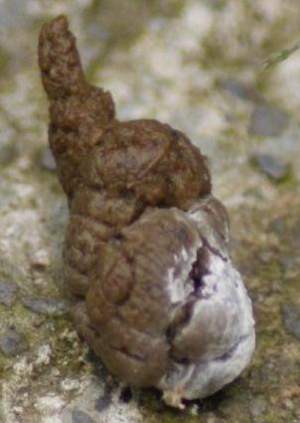
Onderhoudsgedrag
Mesten en urineren:
Cloaca (riool) zowel mest als urine wordt hieruit afgescheiden
Normale kippenmest is stevig, droog, meestal bruin van kleur met daarop een grijswitte punt.

Slide 36
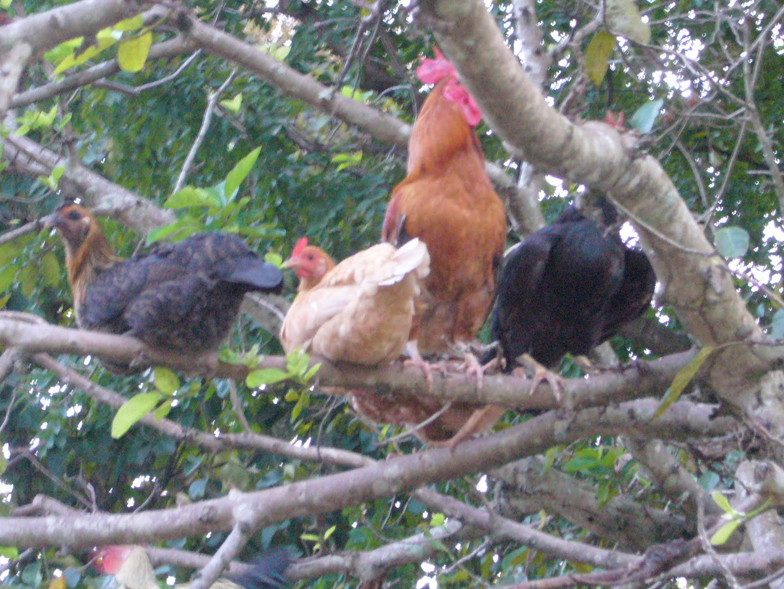
Onderhoudsgedrag
Rusten en slapen:
Gezamenlijk
Op stok, als de zon ondergaat
Van stok, als de zon opkomt
De hoogste in rangorde het eerst en het hoogst

Slide 37
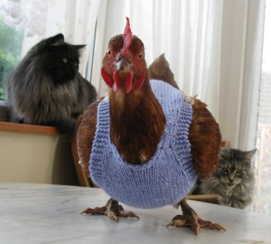
Onderhoudsgedrag
Thermoregulatie:
Ideaal: 12 tot 25°C
Jonge kuikens (tot ± 3 weken) op temperatuur houden door broeden
Bij kou:
Kunnen ze goed tegen
Dicht bij elkaar op stok of tegen elkaar aan
Bij hitte:
Inactief
Houden de vleugels op afstand van het lijf
Ademen met de snavel
Stofbaden

Slide 38
Sociaal gedrag
Sociale rangorde/structuur:
Paartjes, groepjes van ± 5 met 1 haan, 4 – 30 kippen die een boom delen
Pikorde
De hoogste in pikorde mag het eerste eten, slapen etc.
De haan is de baas (“chefhaan”), maar……In feite één van de oudere hennen
De hoogste in rangorde zit ook op de hoogste stok
Rangorde binnen hennen uiterst stabiel
Er kunnen meerdere hanen in een groep zitten (staan buiten de pikorde)
Vriendschapsbanden …. ? (verminderde stress)

Slide 39
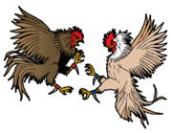
Sociaal gedrag
Agressie/competitie:
De “chefhaan” moet continue op zijn hoede zijn
Bij ziekte of zwakte kan zijn “baan” overgenomen => hanengevechten
De “oude chef” wordt niet meer geaccepteerd en scharrelt vaak alleen
De haan (hanen) beschermen de groep. Hennen worden daar rustig van.
Zwakke kippen worden weggepikt

Slide 40
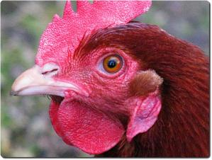
Sociaal gedrag
Communicatie:
Kunnen slecht zien
Kunnen kleuren zien. Door de kleur rood worden kippen aangetrokken
Goed horen
Herkennen geluiden

Slide 41
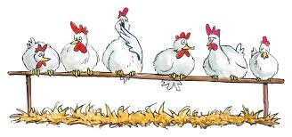
Sociaal gedrag
Synchronisatie:
Groepsdier: Een minimale groep van vijf
Doen bijna alles gezamenlijk:
Scharrelen
Verzorgen
Slapen

Slide 42
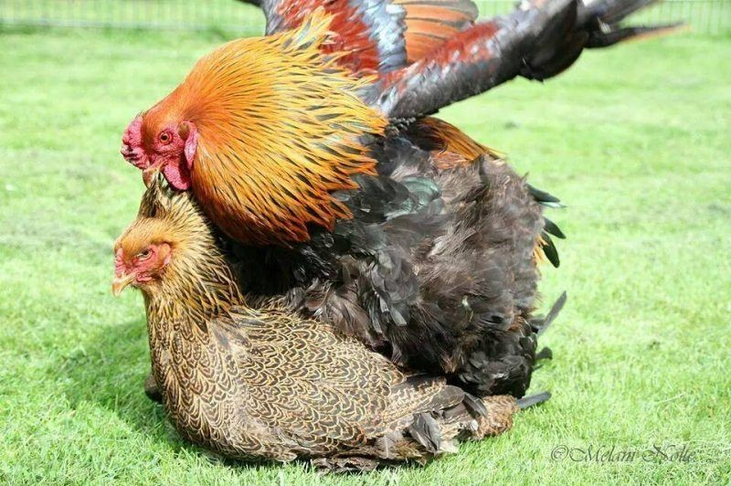
Voortplantingsgedrag
Seksueel gedrag:
Polygamie: 1 haan op 5 hennen
Baltsgedrag (aandacht trekken)
In 15 seconde klaar!!
De dominantste dieren zorgen voor het nageslacht
De rui: in het najaar ontdoen de kippen zich van het verenkleed en maken een nieuw verenkleed aan: is dan vaak van de leg

Slide 43
Voortplantingsgedrag
Gedrag rond het leggen:
Nestbouwgedrag (8 tot 10 eieren)
Tijdens het broeden 1 keer per dag van het nest om te foerageren, te drinken, te poesten en te stofbaden
Eieren komen vaak gezamenlijk uit door communicatie onderling
Daarna nog broeden

Slide 44
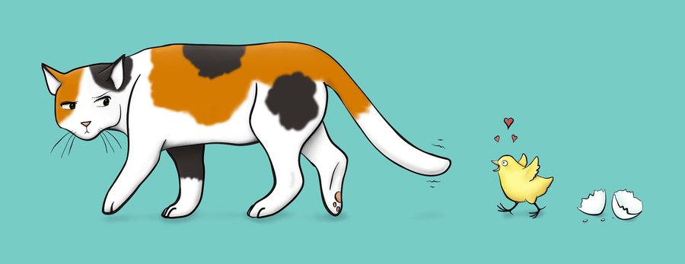
Voortplantingsgedrag
Moederzorg gedrag:
Nestvlieders
Imprinting op het eerste object
Broeden

Slide 45
Exploratie en spelen
Exploratiegedrag:
Scharrelen (geestelijke noodzaak voor een kip).
Direct na de geboorte doen ze dat al.
Voedsel eten ⬄ voedsel zoeken; in de natuur 75 - 90% van de tijd gedurende de dag
Studie: verwilderde kippen => 10 -70 keer pikken naar voedsel wanneer ze foerageren
Spelen:
Na de broed, spelenderwijs leren van:
Zoeken van voedsel
Op stok gaan
Stofbaden
Bedreigingen
Gewenst gedrag uitvoeren

Slide 46
Opdracht presentatie productiedieren
Vorm groepjes, per groepje een andere diersoort (legkip, vleeskip, melkkoe, vleeskoe, geitenmelkerij, mestvarkens).
De volgende onderwerpen moeten worden verwerkt in een presentatie en een opdracht die gemaakt kan worden door de medestudenten.
Het welzijn van het dier in NL en in het buitenland? Wat zijn de verschillen.
Welke knelpunten zijn er in de sector qua dierenwelzijn?
Denk aan de welfare quality aspecten
Welke keurmerken/ labels zijn er in deze sector?
Wat is de wet en regelgeving in deze sector en moet de huisvesting aan richtlijnen voldoen? Zo ja, welke?
Hoe ziet de toekomst van deze sector eruit binnen Nederland?
Wat is jullie eigen standpunt over- en advies voor deze sector?

Slide 47
Evaluatie en afsluiting

